Slide 1
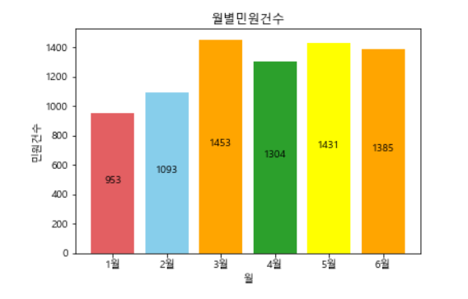
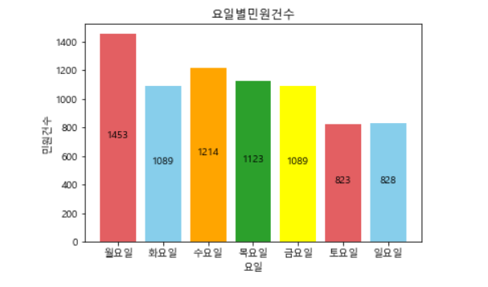
2. 새올 민원통계_EDA
월별 민원 시각화
요일별 민원 시각화

Slide 2
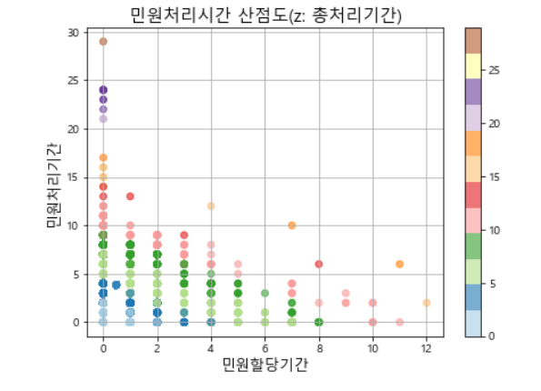
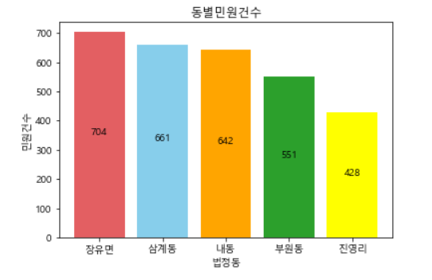
민원처리 시간 산점도 시각화(z: 총처리기간)
민원 top5 지역 시각화

Slide 3
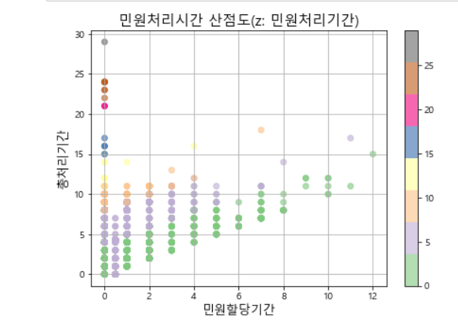
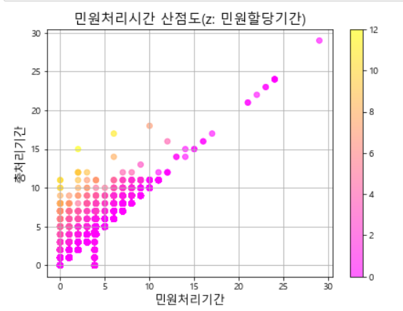
민원처리 시간 산점도 시각화(z: 민원처리기간)
민원처리 시간 산점도 시각화(z: 민원할당기간)

Slide 4
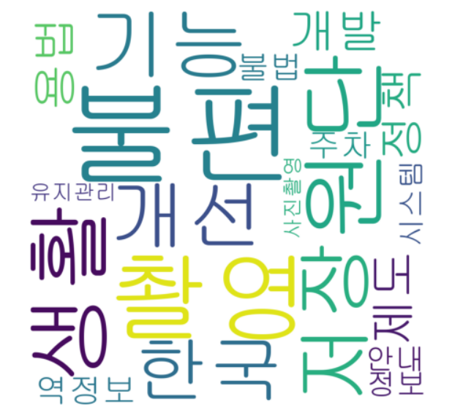
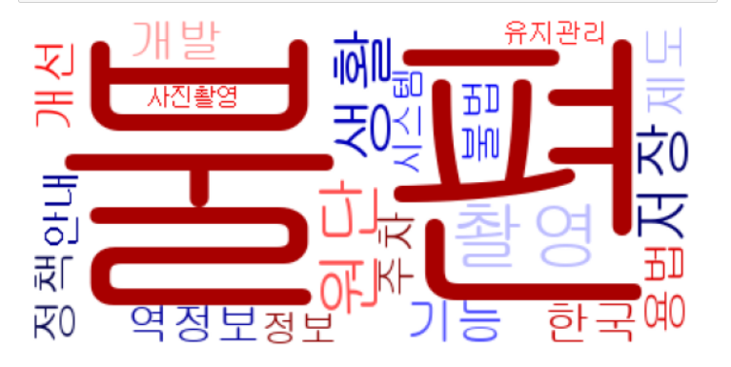
3. Wordcloud_SNA
Wordcloud_a
Wordcloud_b

Slide 5
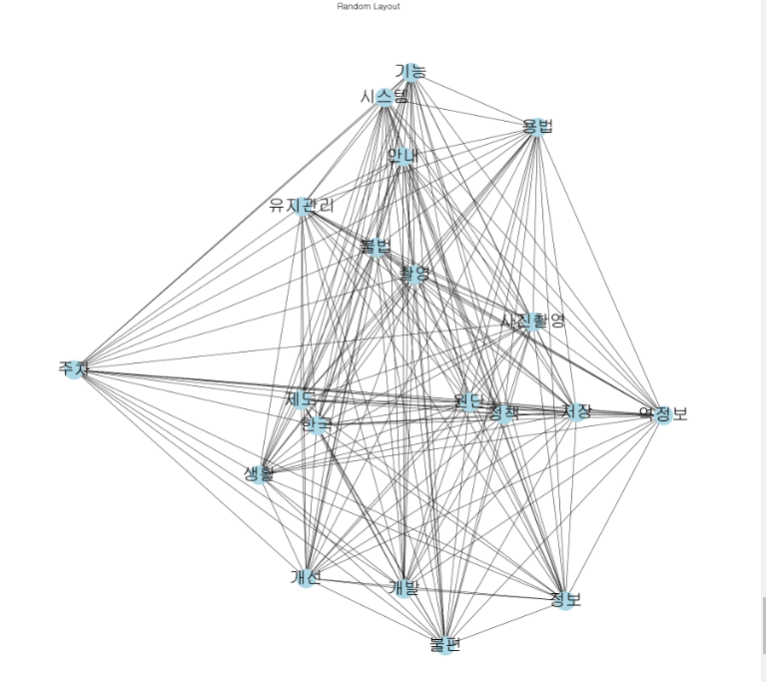
단어 네트워크 연결망 도식화

Slide 6
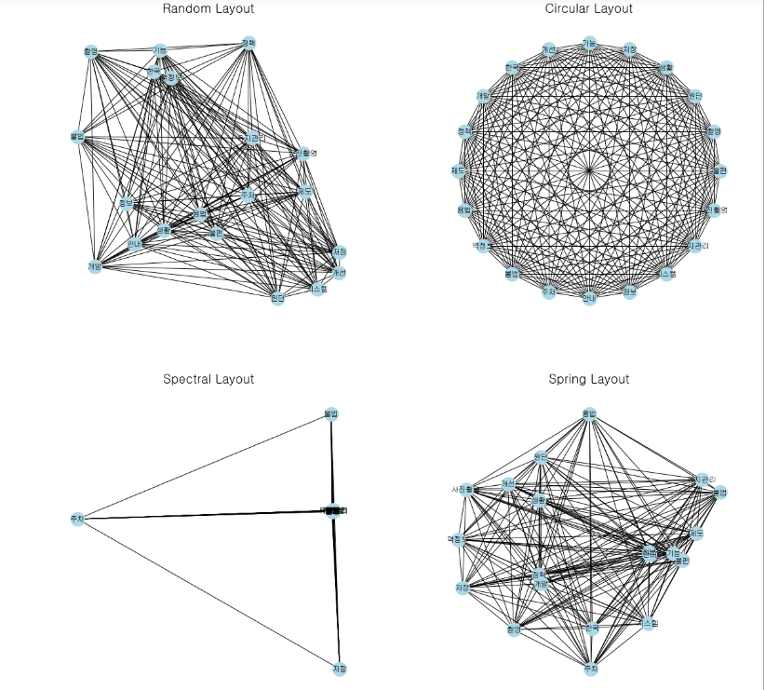
다양한 네트워크 시각화하기
(Random Layout, Circular Layout, Spectral Layout, Spring Layout)

